Slide 1
Урок мужества
МБОУ СОШ №4
г.о. Железнодорожный
I часть
Составила учитель начальных классов
Барабанова Марина Николаевна

Slide 2
Цель: Воспитывать у учащихся чувство патриотизма и любви к Родине .
Задачи:
1.Познакомить учащихся с историческими фактами Великой Отечественной войны.
2.Показать героизм советского народа в годы Великой Отечественной войны.
3.Вспомнить и заучить основные даты и события Великой Отечественной войны.

Slide 3
Начало войны
22 июня 1941 года в 4 часа утра
войска германской армии , нарушив мирный договор ,
напали на нашу страну.
Операция "Тайфун":
77 немецких дивизий
более миллиона солдат
1700 танков
950 самолётов

Slide 4
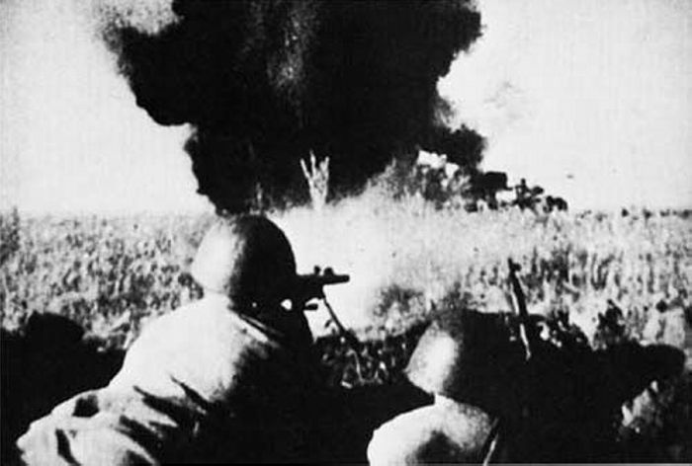
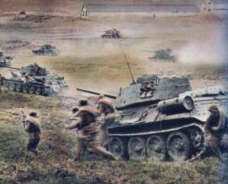
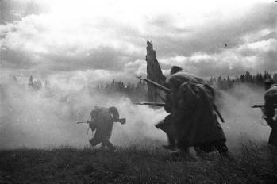
Вставай, страна огромная, Вставай на смертный бой…

Slide 5
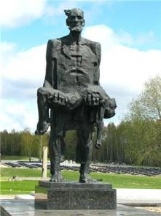
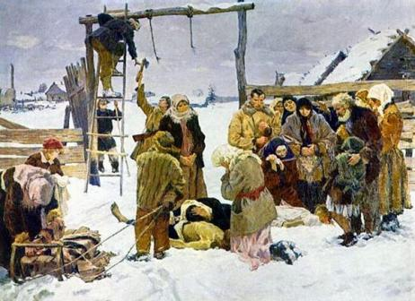
Тысячи обездоленных ,десятки тысяч сирот, сотни тысяч убитых и замученных…

Slide 6
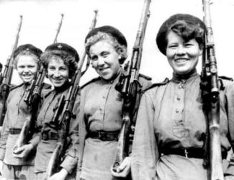
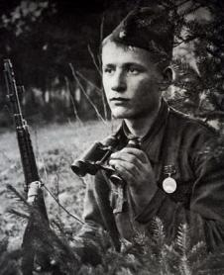
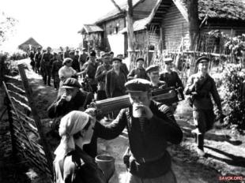
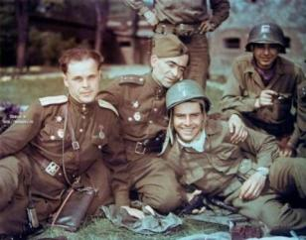
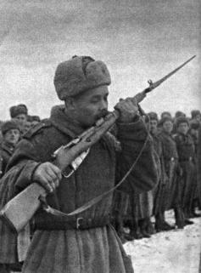
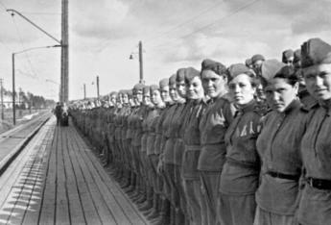
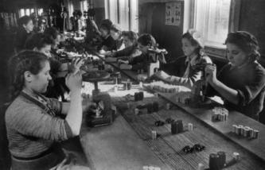
От мала до велика встали на защиту своей Родины…

Slide 7
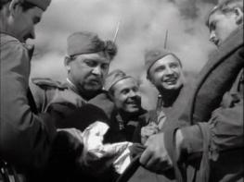
Советские солдаты героически сражались с превосходящим по силе и численности противником. Многие солдаты и офицеры за героизм и мужество были удостоены высших военных наград. Многие города, где проходили ожесточенные бои, были удостоены звания город-герой.

Slide 8
ГОРОДА - ГЕРОИ
Москва
Одесса
Санкт - Петербург
Керчь
Новороссийск
Тула
Севастополь
Минск
Мурманск
Волгоград
Киев
Брест. Крепость - герой
Смоленск

Slide 9
Волгоград-
город - герой
143 дня шли бои
на улицах и площадях
Сталинграда.

Slide 10
Ожесточенные бои не смолкали ни на минуту…

Slide 11
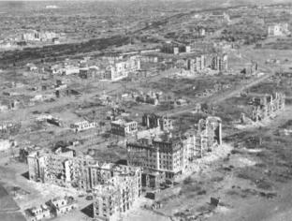
Мучительная борьба шла за каждую улицу, каждый завод, каждый дом, подвал или лестничный проход.

Slide 12
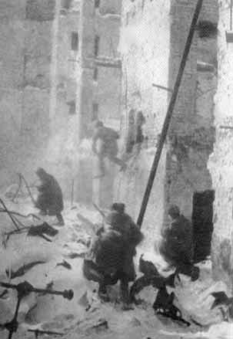
Дом Павлова
В другой части города многоквартирное здание, обороняемое советским взводом в котором служил Яков Павлов, было превращено в неприступную крепость. Несмотря на то, что это здание впоследствии оборонялось многими другими офицерами, за ним закрепилось первоначальное название: Дом Павлова.

Slide 13
Мамаев курган
Сражение на Мамаевом кургане, пропитанной кровью высоте, возвышающейся над городом, было необычайно беспощадным. Высота переходила из рук в руки несколько раз. Боевые действия проходили настолько плотно, что советские и немецкие солдаты могли чувствовать дыхание друг друга.
Мужественный монумент стойкости ,славы и несгибаемой воли советских воинов …

Slide 14
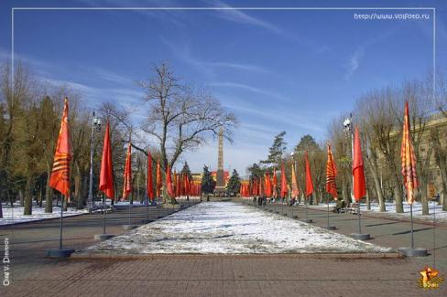
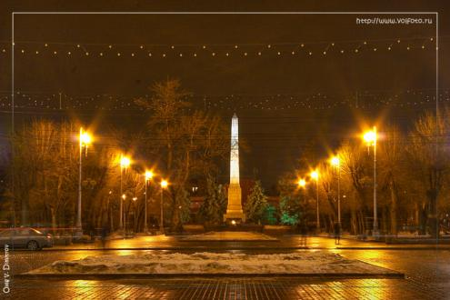
В память о погибших и живых героях…
Площадь Павших
борцов

Slide 15
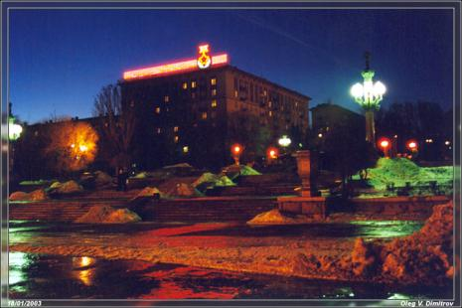
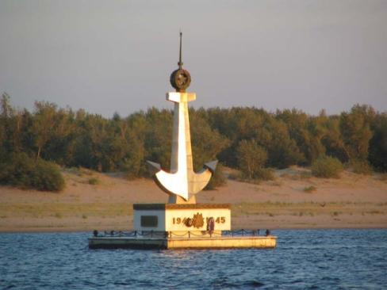
Аллея героев
Памятник всем речникам

Slide 16
Используемые материалы:
www.world-war.ru
www.vrazvedka.ru
www.otvoyna.ru/sochinen.htm
www.soldat.ru
Www.patriotica.ru/subjects/stalinism.html
www.vmurmanske.ru/catalogue.php…

